Slide 1
INTELIGENTNE SYSTEMY OGRZEWANIA PODCZERWIENIĄ

Slide 2
Dream Heat jest zarejestrowaną marką - Ogrzewanie DH jest ogrzewaniem wykorzystującym fale IR - Podczerwień jest najzdrowszą z metod ogrzewania

Slide 3
Jak działa folia Dream Heat?
Technologia ta naśladuje zjawisko obserwowane każdego dnia w naturze – ogrzewania Ziemi przez Słońce. Promieniowanie Podczerwone jest składową promieni emitowanych przez naszą gwiazdę. Jest ono niewidoczne dla ludzkiego oka, choć odbierane w postaci ciepła przez obiekty, na które jest skierowane. Promienie podczerwone nie są szkodliwe i nie można ich w żaden sposób odnosić do promieni UV czy promieni X.
Promieniowanie podczerwone nagrzewa obiekty i przedmioty, nie powietrze; jest to zatem ogrzewanie bezpośrednie. Odczuwamy ciepło oddawane przez ogrzane ściany, podłogę i sufit. Dzięki temu ciepło odczuwalne w znacznie krótszym okresie niż przy ogrzewaniu tradycyjnym.

Slide 4
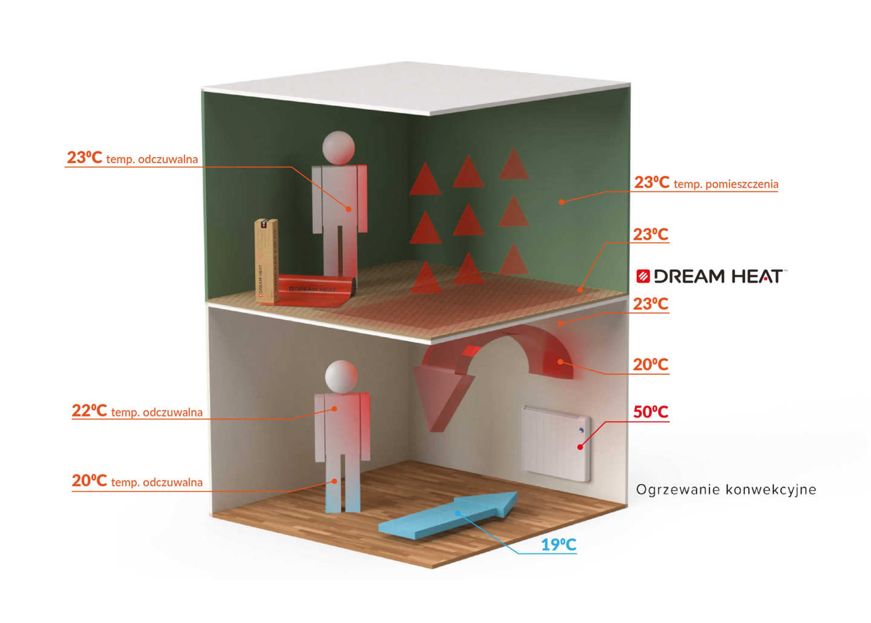
Korzyści z użytkowania i instalacji systemu Dream Heat
Produkt ekologiczny. Zastępuje piece na ekogroszek, pellety itp.
Brak kotłowni w domu
Cały system jest nie widoczny dla użytkownika (brak kaloryferów, promienników)
Ciepło jest równomiernie rozprowadzane dzięki dużej powierzchni grzania
Efektywność: Czterokrotnie szybsze działanie od tradycyjnych systemów wodnych
Jest przyjazne dla alergików, dzieci

Slide 5
Korzyści z użytkowania i instalacji systemu Dream Heat
- instalacja całego systemu grzewczego w domku do 150 m2 w 1 dzień (w dobie braku monterów istnieje możliwość wykonania kilkunastu instalacji przez brygady dwuosobowe w miesiącu) - powtarzalność instalacji - brak możliwości popełnienia błędu - brak możliwości rozszczelnienia instalacji - Ekologia - dużo niższe wytwarzanie CO2 do atmosfery - możliwość ogrzewania domu z wykorzystaniem paneli PV dzięki temu możemy zbilansować koszty ogrzewania do 0zł - sprawność 99 % cała powierzchnia folii jest powierzchnią grzewczą - przebadany spadek sprawności po 10-ciu latach użytkowania to 4% - nie odczuwalny dla użytkownika

Slide 6
Bezpieczeństwo
Promieniowanie podczerwone jest stosowane w inkubatorach oraz do ogrzewania noworodków bezpośrednio po urodzeniu.
Bezpieczny wybór dla życia. Uniknięcie zaczadzeń, przy ogrzewaniu węglem, gazem
Brak czujników czadu, wymiany w nich baterii itp.
Dom bez alergii. Alergia to choroba społeczna. Ogrzewanie nie powoduje unoszenia się pyłków, drobnoustrojów. Eliminuje grzyb i pleśń

Slide 7
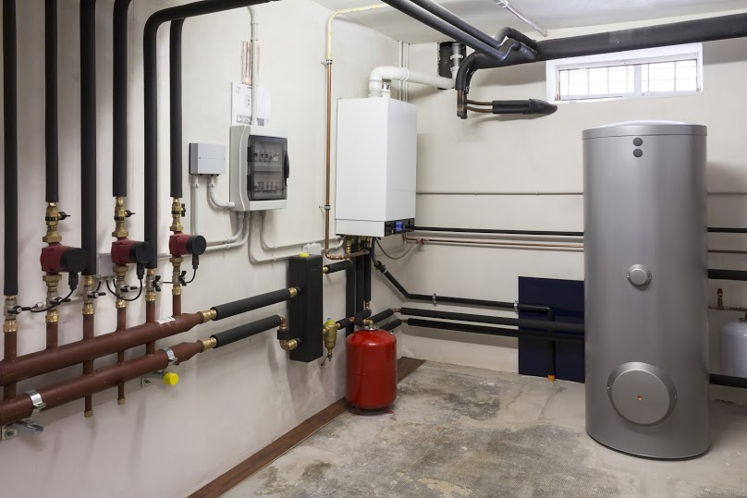
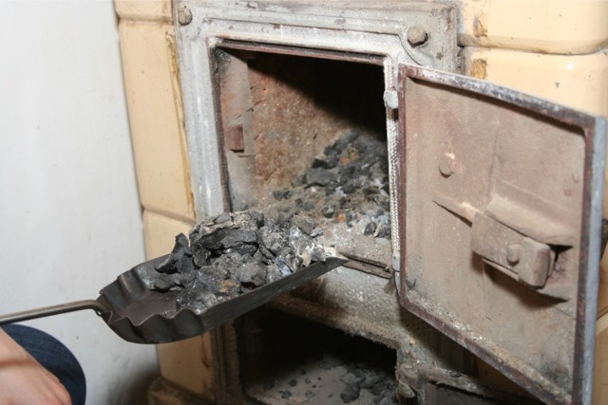
Rynek odchodzi od systemów tradycyjnych - przechodzi na pompy ciepła i ogrzewanie elektryczne. Te systemy głównie będą brane pod uwagę.
Nowelizowane przepisy unijne wymusza w najbliższych latach likwidacje systemów grzewczych opartych na spalaniu. Dotyczyć to będzie zarówno nowo budowanych obiektów jak i konieczności zmiany systemów ogrzewania w obiektach już istniejących

Slide 8
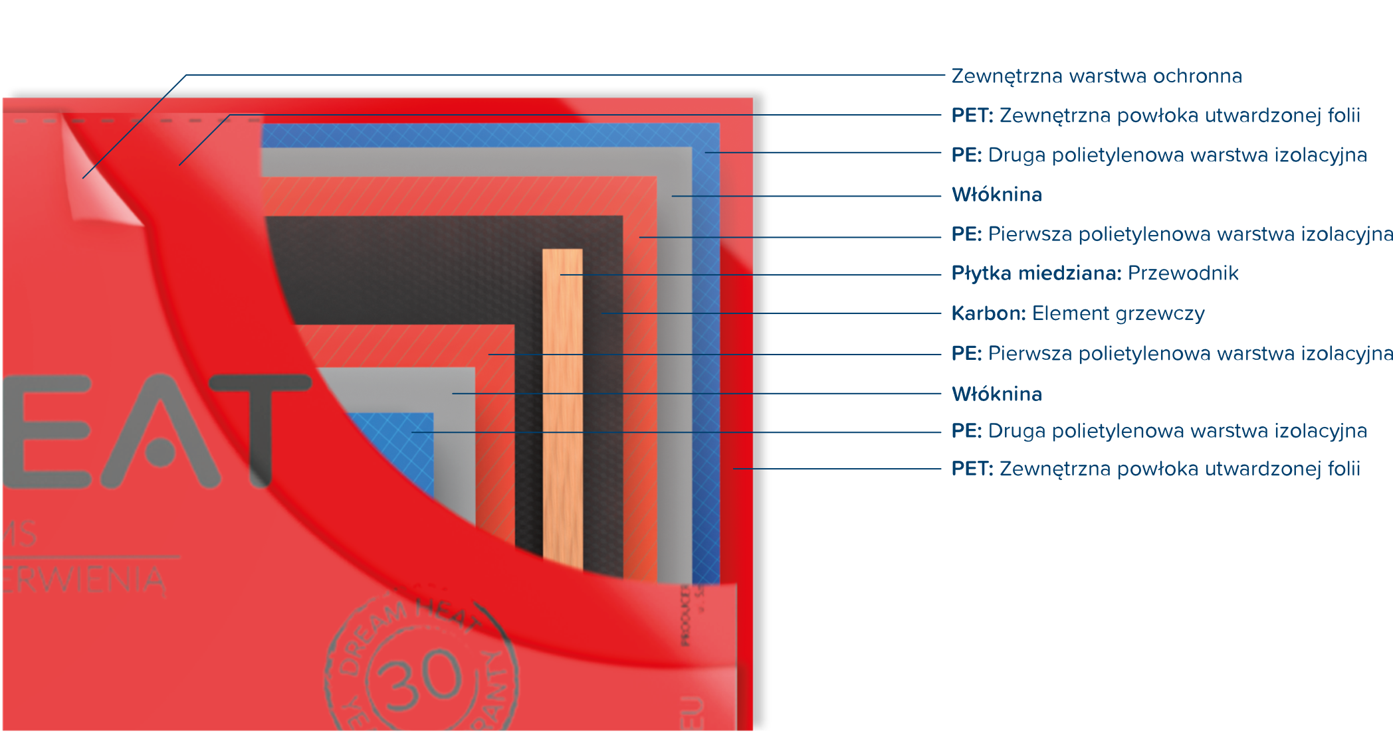
Budowa i przekrój folii Dream Heat
Folię Dream Heat tworzy mata grzewcza utworzona z połączenia włókna węglowego z pastą z karbonu. Mata pokryta jest dodatkowymi dwiema warstwami laminatu, tworząc łącznie 11 warstw, czyniąc produkt bardzo cienkim (tylko 0,7mm) w porównaniu z klasycznym ogrzewaniem podłogowym. w ofercie folia o szerokości 33/50/100 cm 220, 240 i 400W.

Slide 9
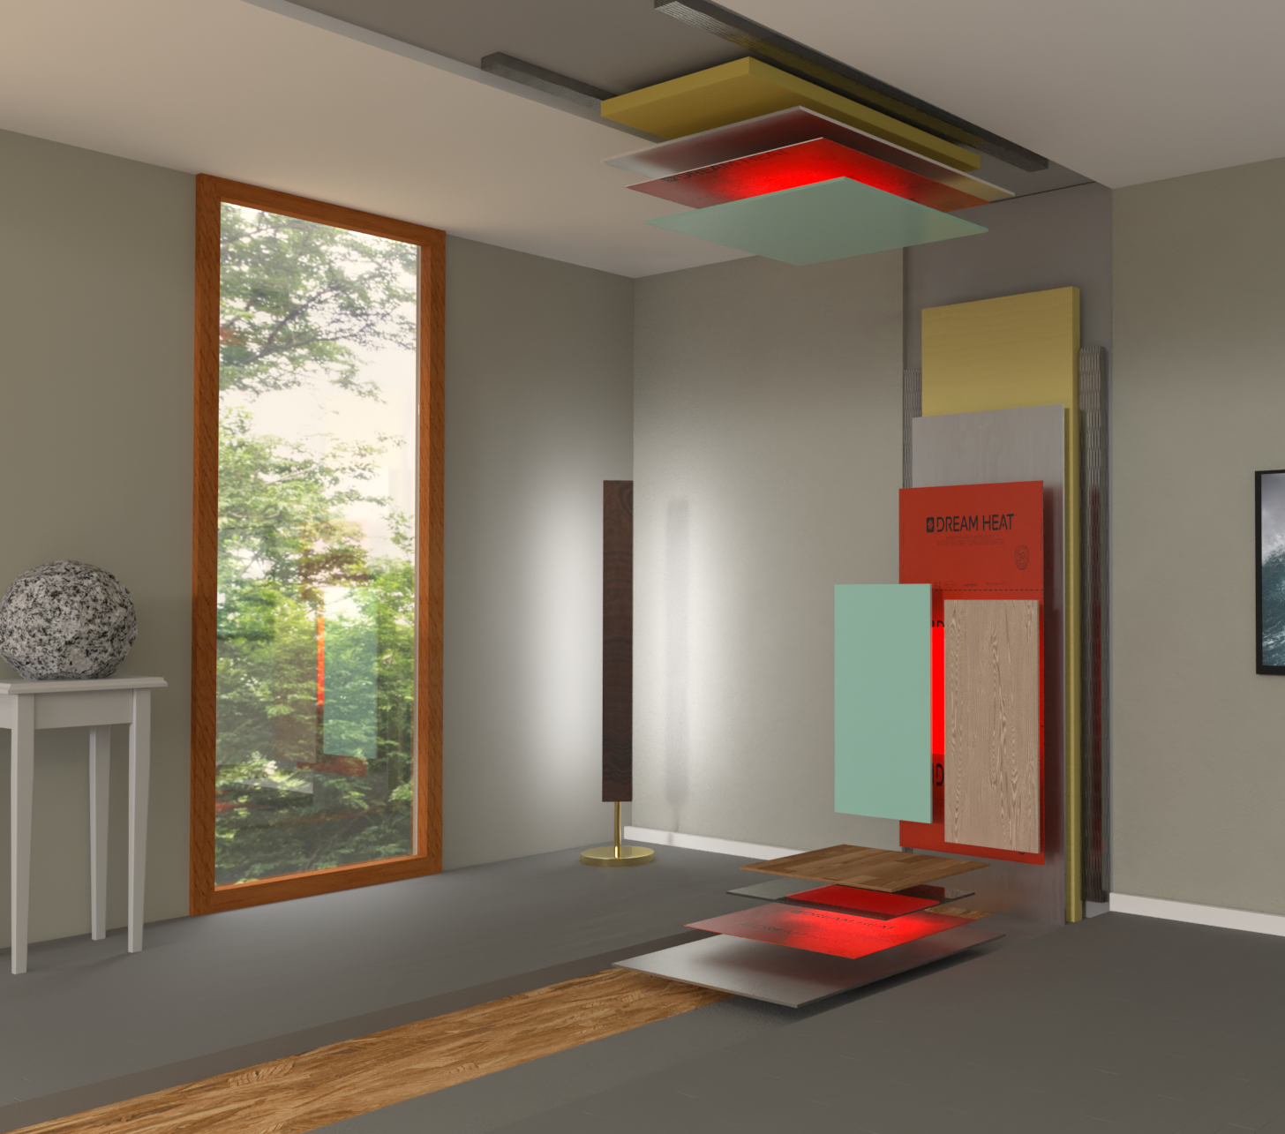
Możliwości zastosowania folii

Slide 10
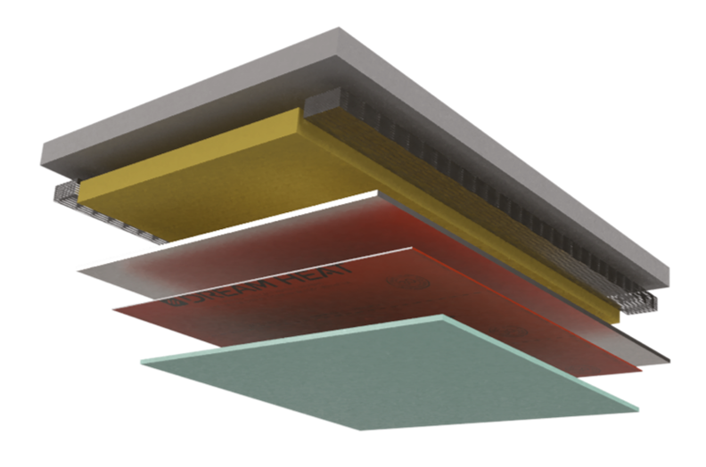
Montaż na suficie
STROP
STELAŻ I WEŁNA MINERALNA
EKRAN ALUMINIOWY
FOLIA DREAM HEAT
PŁYTA GIPS KARTON
Doskonałe rozwiązanie przy modernizacji ogrzewania w mieszkaniach z wykończonymi podłogami, przy zachowaniu tej samej wydajności.

Slide 11
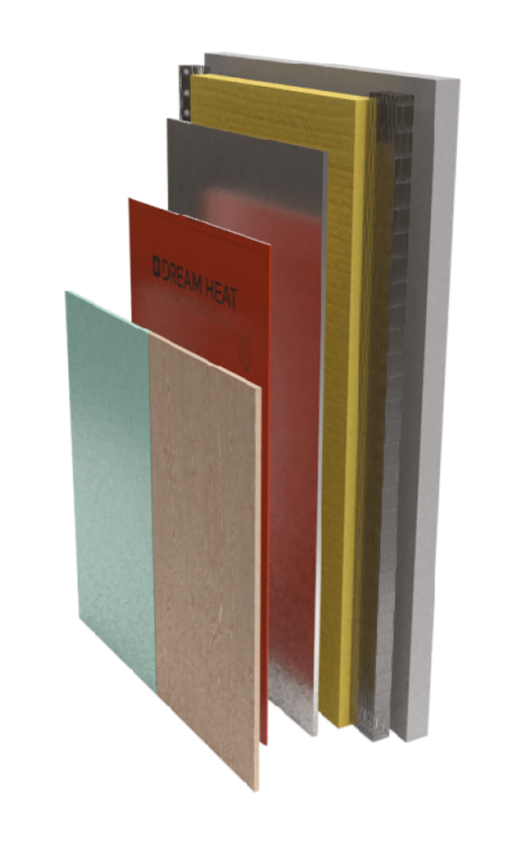
Montaż na ścianie
ŚCIANA
STELAŻ I WEŁNA MINERALNA
EKRAN ALUMINIOWY
FOLIA DREAM HEAT
REGIPS / PŁYTA MEBLOWA
Ciepło odczuwane bezpośrednio ze ściany.

Slide 12
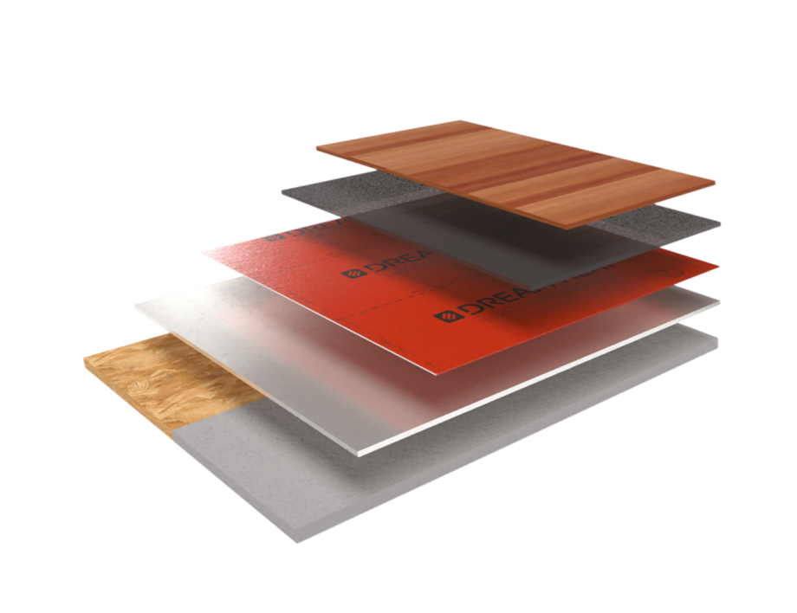
Montaż na podłodze z panelami
PODŁOGA DREWNIANA
FOLIA PE
FOLIA DREAM HEAT
EKRAN ALUMINIOWY
PODŁOŻE(BETON/DREWNO)
Przyjemne ciepło nie tylko pod stopami, poczerwień oddziałuje na całe ciało.

Slide 13
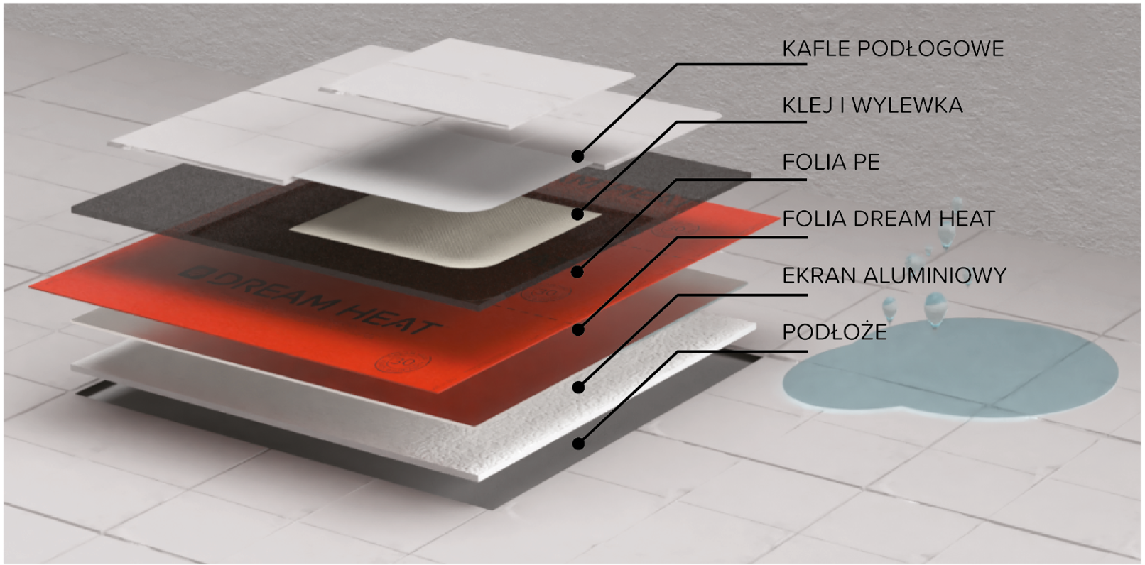
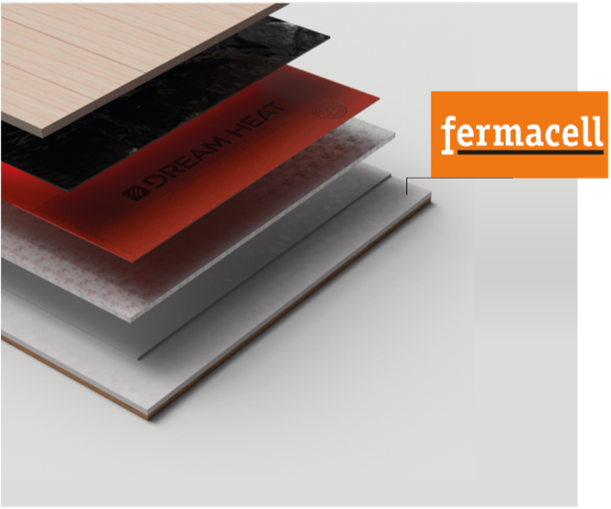
Montaż pod kaflami
Zalecana grubość wylewki 5-6 cm
Folie Dream Heat można instalować pod kaflami w pomieszczeniach suchych i mokrych np. w łazience lub garażu.
Zalecana grubość płyty podłogowej 2,5-3 cm
Suchy jastrych - alternatywa dla klasycznej wylewki betonowej. Zysk na grubości posadzki

Slide 14
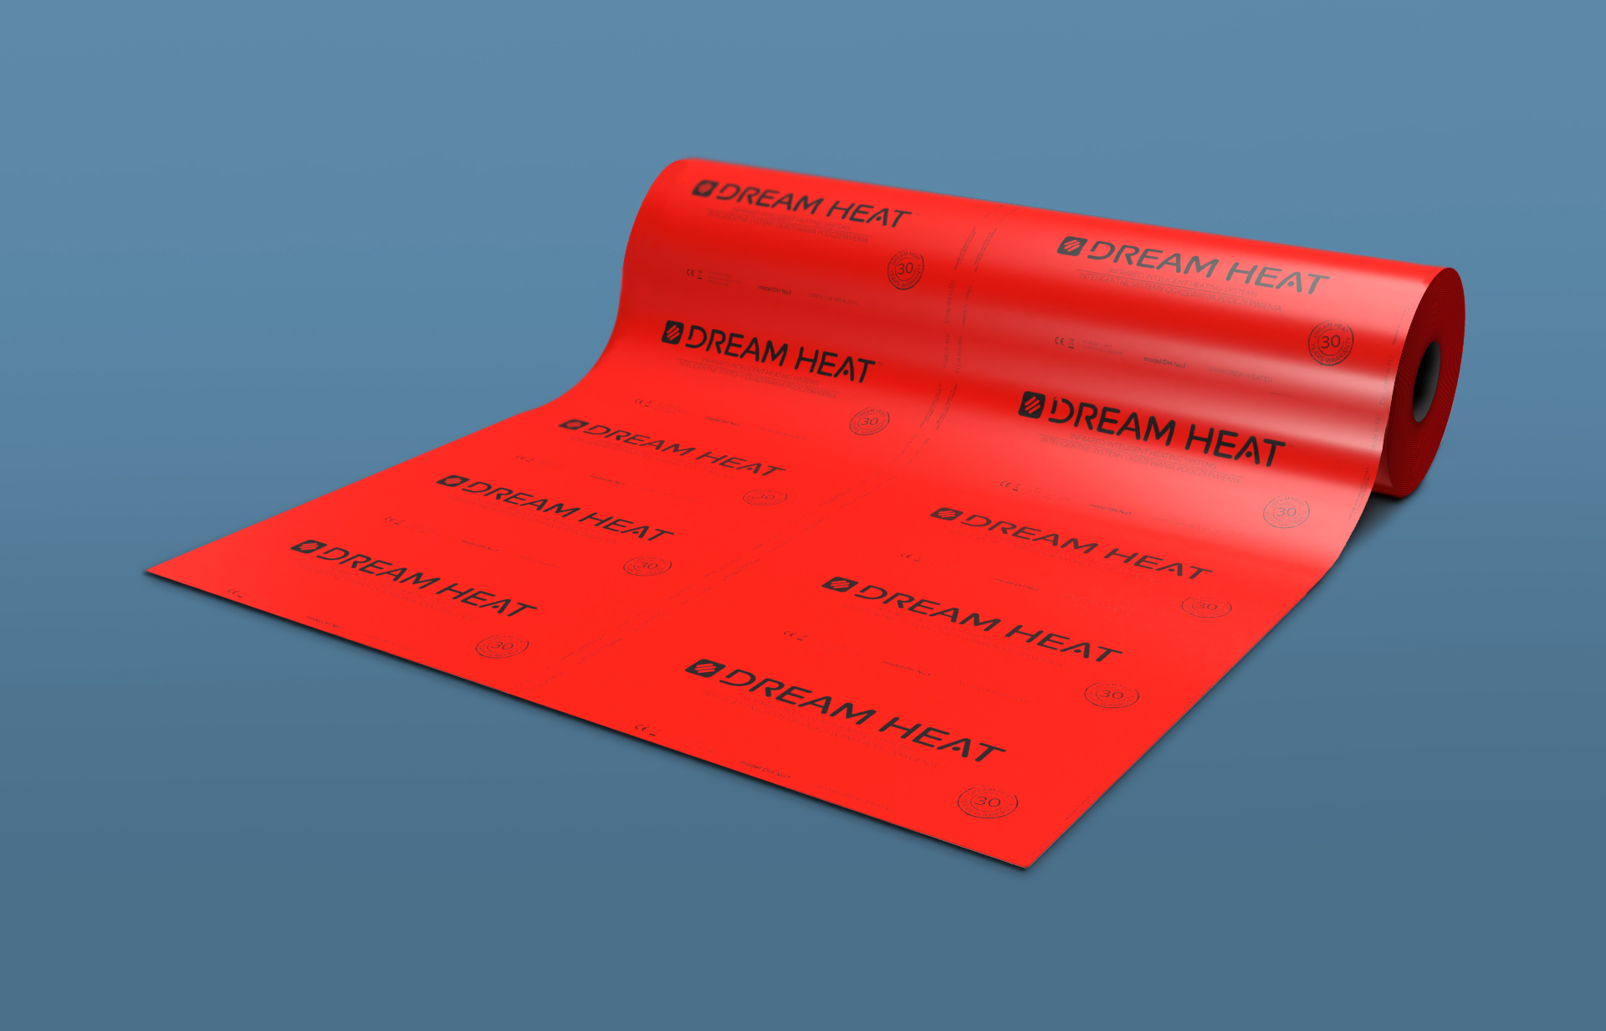

Slide 15
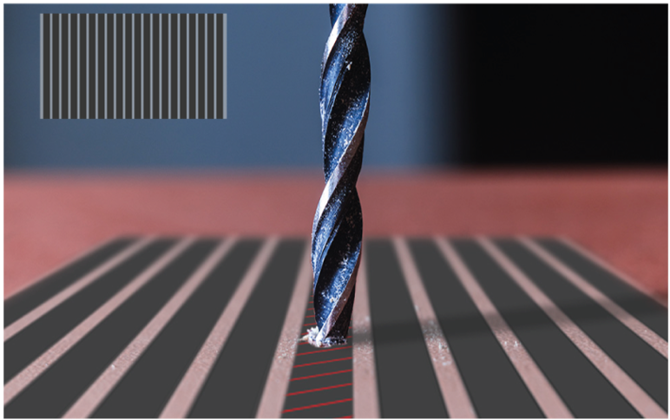
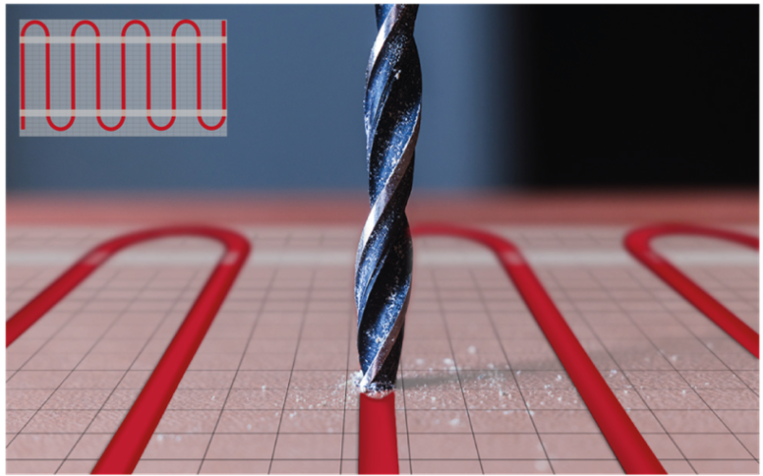
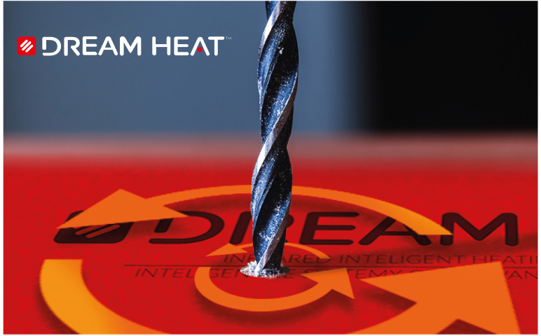
Porównanie elektrycznych systemów grzewczych
Folia z paskami grzewczymi Przypadkowe przewiercenie powoduje spadek sprawności folii.
Mata grzewcza z drutem oporowym
Przypadkowe przewiercenie całkowicie wyłącza system grzewczy. Wiąże się to
z wymianą całej uszkodzonej sekcji.
Folia grzewcza DH z pastą karbonową
Przypadkowe przewiercenie nie wpływa na spadek sprawności. Uszkodzone miejsce należy jedynie zaizolować poprzez użycie kotwy chemicznej (żywicy).
Notes:
2.Porównanie systemów grzewczych elektrycznych
2A-system oparty na przewodach grzewczych niska sprawność tylko w obrębie przewodów , uszkodzenie powoduje skuwanie posadzki , wymianę systemu na nowy, zawsze konieczna wylewka , krótka gwarancja 10-15 lat w zależności od producenta
2B-system folii grzewczych tzw. drabinkowy , mało warstw zabezpieczających , uszkodzenie jednego paska wyłącza go z użytkowania , mała ilość pasty węglowej stanowiącej główne źródło ogrzewania 50 m2 folii waży około 22 kg dla porównania folia DH 50 m2 waży 38 kg, gorsza sprawność należy użyć więcej m2 folii w stosunku do DH . 2C-Folia grzewcza Dream Heat posiada sprawność 99%, uszkodzenie mechaniczne nie wpływa na działanie folii .należy tylko zabezpieczyć miejsce poprzez wykonanie kotwy chemicznej, 30 lat gwarancji , system całkowicie bezobsługowy

Slide 16
Montaż folii Dream Heat w 11 krokach
Rozłożenie i umocowanie folii aluminiowej (4mm) na podłożu
Ułożenie dociętych pasów folii grzewczej
Zabezpieczenie folii na szerokości taśmą PCV
Przymocowanie i zaciśnięcie złączek na przewodach miedzianych
Zabezpieczenie przewodów taśmą butylową
Stabilizowanie folii do ekranu aluminiowego taśmą klejącą (Dream Heat)
Połączenie folii kablami w podwójnej otulinie do termostatu
Osadzenie termostatu w puszce i podłączenie do sieci
Umocowanie i konfiguracja termostatu (opcjonalnie z aplikacją mobilną)
Pokrycie mat grzewczych folią budowlaną 0,3mm
Położenie docelowej posadzki

Slide 17
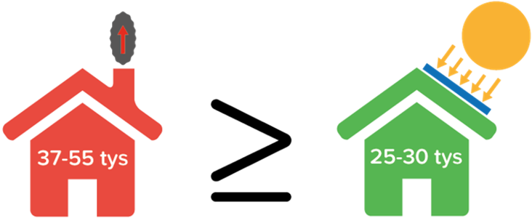
Korzyści w stosunku do tradycyjnego ogrzewania
Oszczędzamy na:
Zyskujemy:
Brak komina: koszt 7-8 tys.
Brak kotła: koszt 5-8 tys.
Brak przyłącza gazowego droga-działka: koszt 8-10 tys.
Brak instalacji czujek gazu, czadu, dymu: koszt 2-3 tys.
Brak kaloryferów: koszt 3-5 tys.
Brak konieczności wykonania wylewki dla części domu 60%: koszt 3 tys. zł
Brak serwisu kotłowni dla okresu 15 lat: koszt 4-5 tys.
Brak wizyt kominiarza dla okresu 15 lat: koszt 3 tys.
Naprawy pogwarancyjne: koszt 2-10 tys. przez okres 15 lat
- Wsparcie rządowe 5000zł na instalację PV
(informacja na stronie dreamheat.eu)
- Brak kosztów eksploatacyjnych od momentu uruchomienia instalacji
- Późniejsza możliwość odliczania kosztów inwestycji od podatku dochodowego

Slide 18
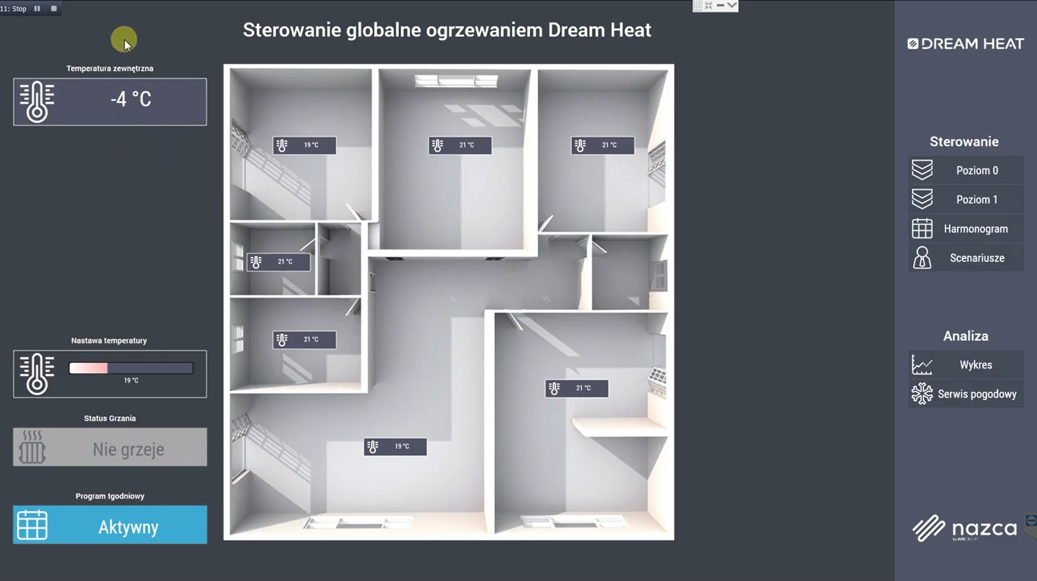
W najbliższej przyszłości zintegrujemy system naszego ogrzewania z aplikacją NAZCA firmy Apa Smart
Aplikacja wyświetla informację na temat folii grzewczej oraz informacje o warunkach zewnętrznych.

Slide 19
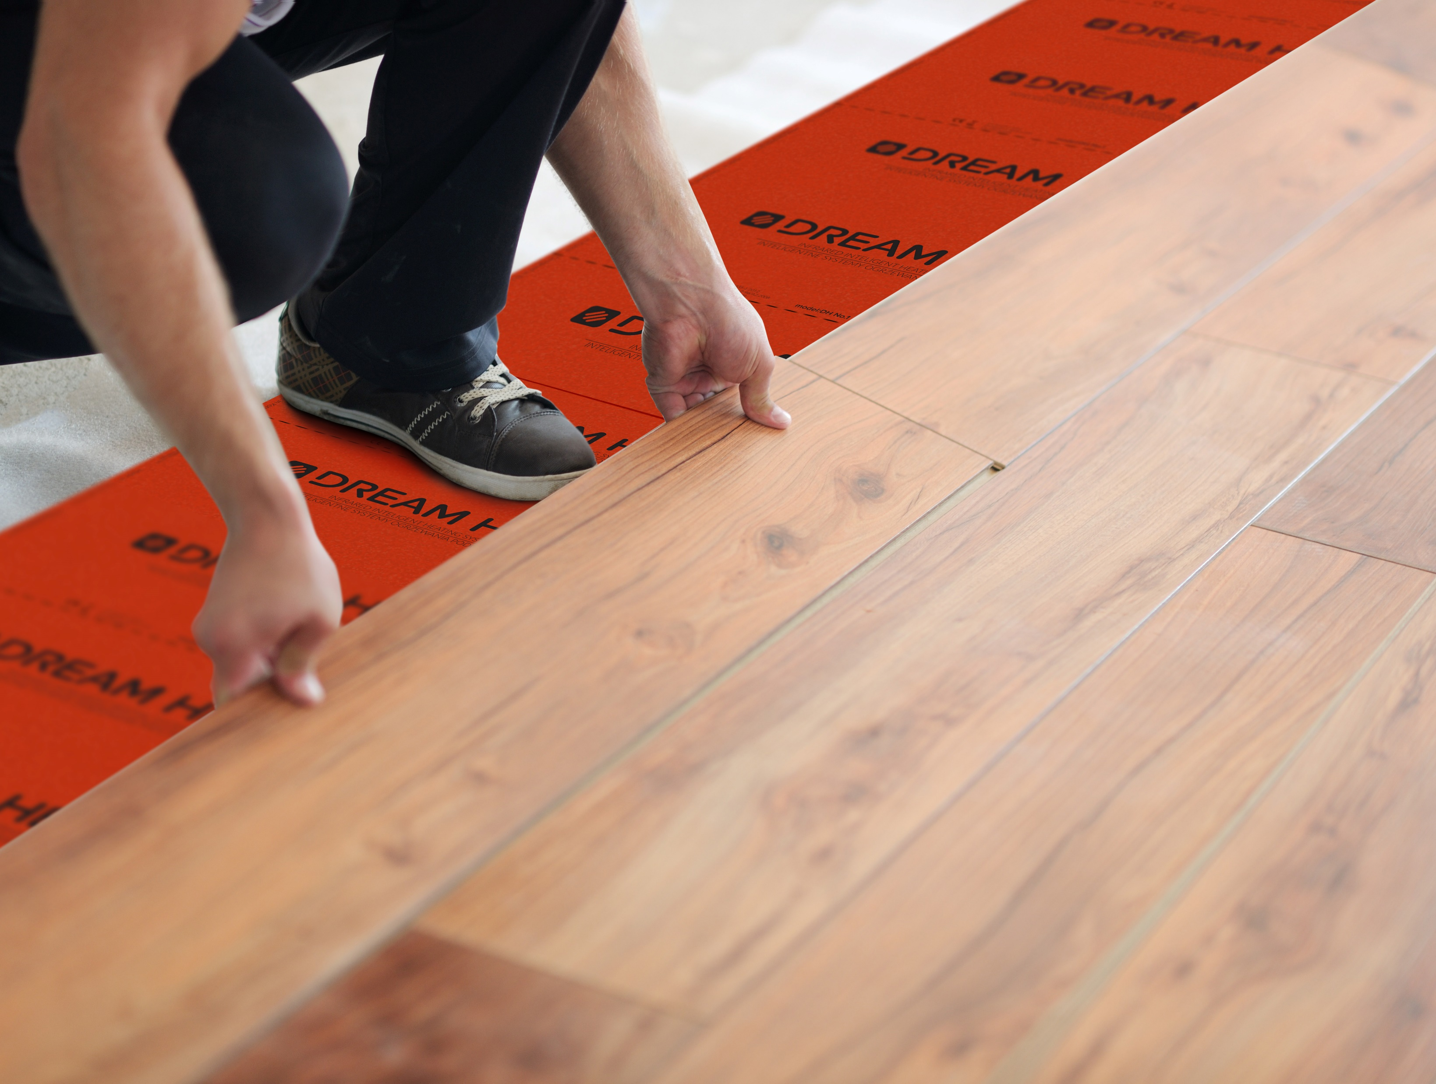
Zastosowanie folii Dream Heat
- Domy mieszkalne
- Obiekty gospodarcze
- Domki letniskowe
- Domki mobilne
- Stare budynki , nie mające możliwości wylewania
nowych posadzek i stropów

Slide 20
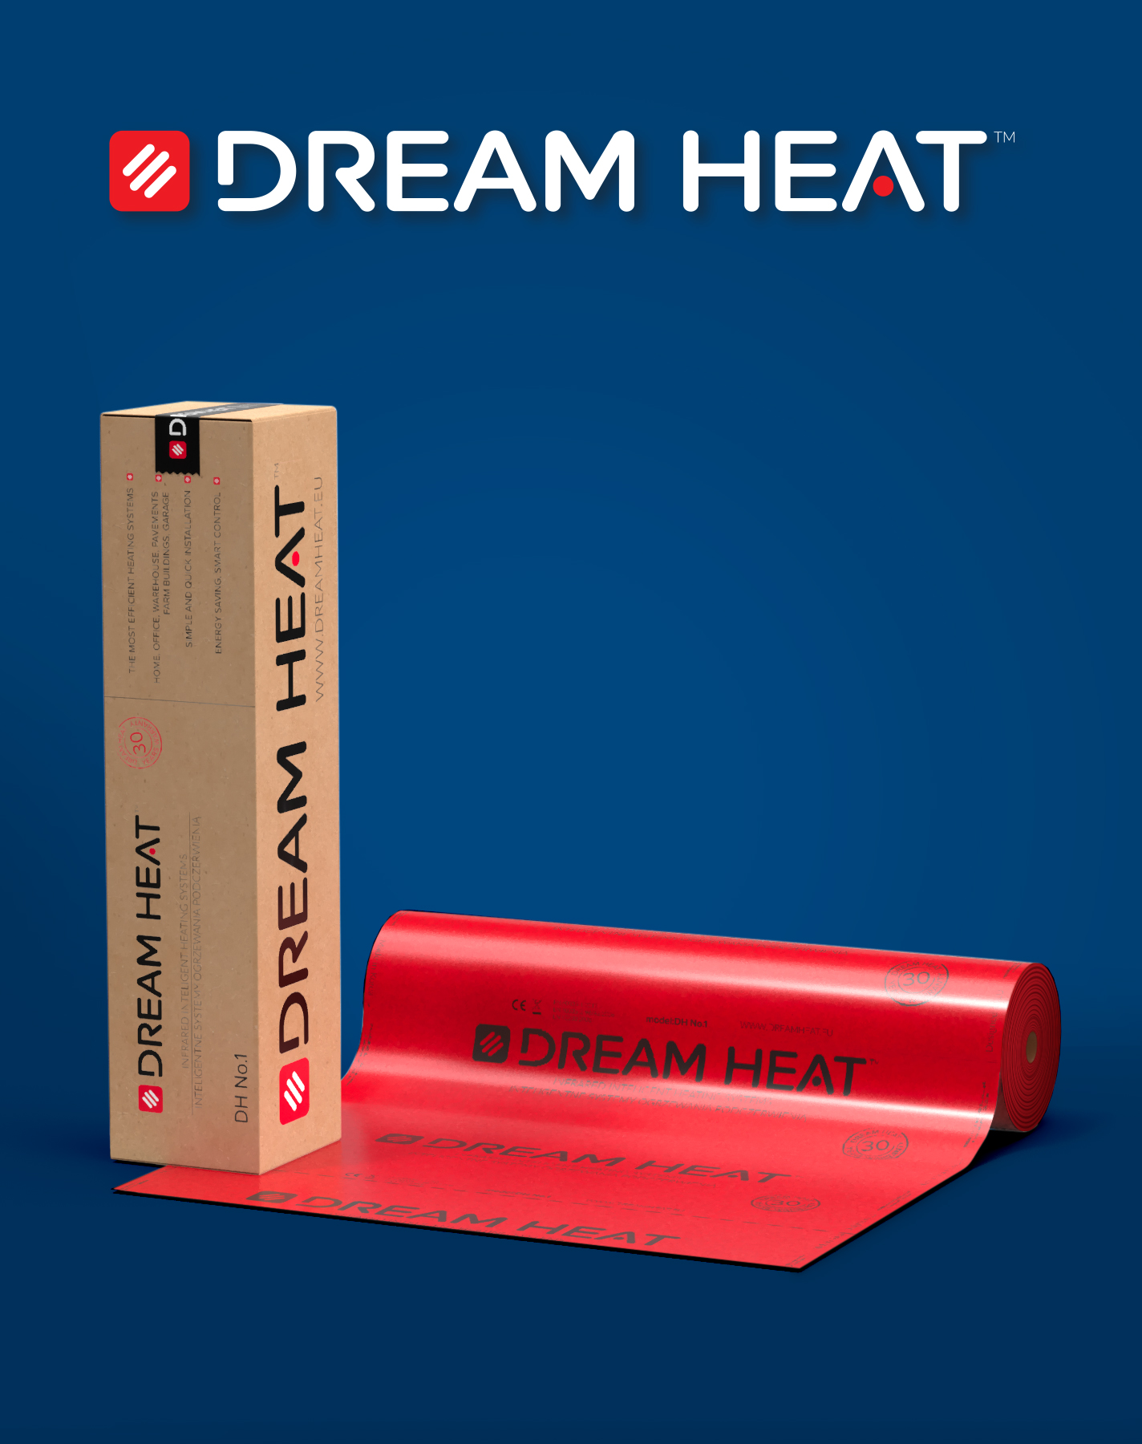
Dream Heat jest:
Efektywny, przez szybkie nagrzewanie
Bezpieczny (niskie ryzyko porażenia prądem)
Zdrowy (alergie, kurze, pyłki)
Komfortowy (brak grzejników, kotłowni)
Ekonomiczny (30 lat gwarancji, 0zł z fotowoltaiką)
Nowoczesny (sterowanie przez aplikację, energia ze słońca)
Ekologiczny (zero emisji CO2)

Slide 21
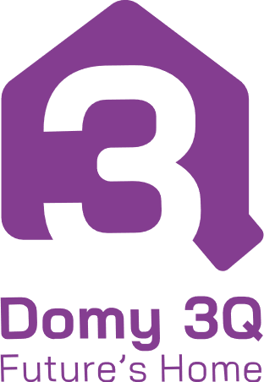

Slide 22
Inicjatywa partnerska stworzona dla potrzeb klientów, prezentująca nowoczesne technologie
Wszystkie marki prezentowane na stronie wyróżniają się ponadprzeciętną efektywnością użytkową, dodatkowo produkty tych marek oznaczają się wysoką integralnością w odpowiedniej instalacji wspólnej.
Ideą stworzenia systemu OSDZZ jest ochrona środowiska naturalnego, oraz oszczędności użytkownika końcowego, wynikające z konieczności ogrzewania domu. Działania te są zgodne z OZE.
Prawidłowe zbilansowanie systemu produkcji energii z paneli fotowoltaicznych oraz inteligentnej technologii ogrzewania na podczerwień Dream Heat, ma na celu obniżenie kosztów ogrzewania, nawet do 0zł.
Jest to rewolucja technologiczna XXI w. Dzięki takiemu rozwiązaniu każdy użytkownik przyczynia się do ochrony naszej planety, wykorzystując naturalne źródło pozyskiwania energii jakim jest słońce.

Slide 23
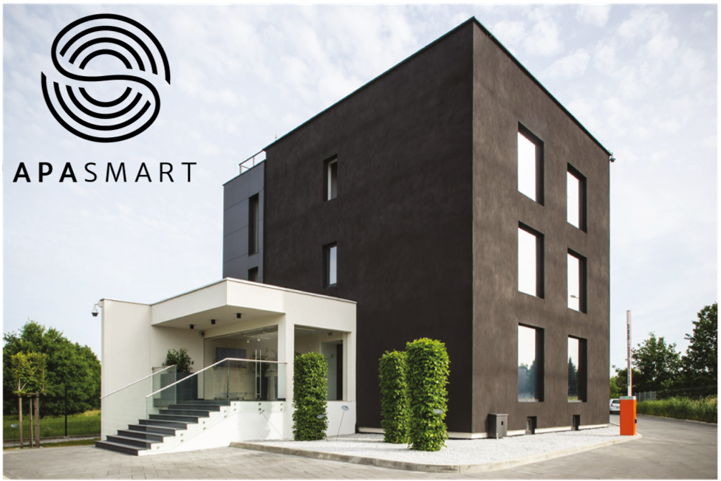
Laboratorium 24h on-line
W 2019 roku dołączyliśmy do projektu firmy APA Group w obiekcie Black House w Gliwicach. Dokładnie opomiarowane pomieszczenie na żywo pokazuje bieżące zużycie energii, które można monitorować na stronie internetowej lub aplikacji mobilnej.
www.dreamheat.eu/labolatorium
Klienci przez 24h mogą sprawdzić zużycie prądu przy określonej fizyce budynku, kubaturze, temperaturze zadanej i zewnętrznej przez 24 godziny online

Slide 24
Szkolenia

Slide 25
- Prowadzimy szereg szkoleń dla instalatorów w całej Polsce
- Zaczęliśmy współpracę z Centrum szkoleń w Bielsku Białej ZIAD
- Nasi instalatorzy samodzielnie wykonują podczas szkoleń zestawy demonstracyjne dzięki którym mogą używać ich podczas prezentacji u swoich klientów zestawy są pakowane w kartonowe tuby dzięki czemu są estetyczne i łatwe w transporcie nie powodując uszkodzeń termostatu i podłączeń.

Slide 26
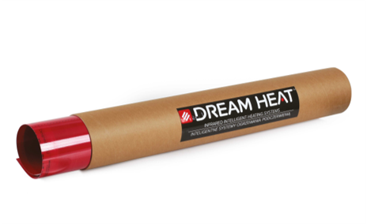
Dzięki prostemu systemowi montażu jedynymi narzędziami potrzebnymi dla Instalatora są nożyczki , zaciskarka i ściągacz izolacji.
Naszym przeszkolonym instalatorom dajemy możliwość skorzystania z naszego osobistego wsparcia przy wykonywaniu swojej pierwszej instalacji.

Slide 27
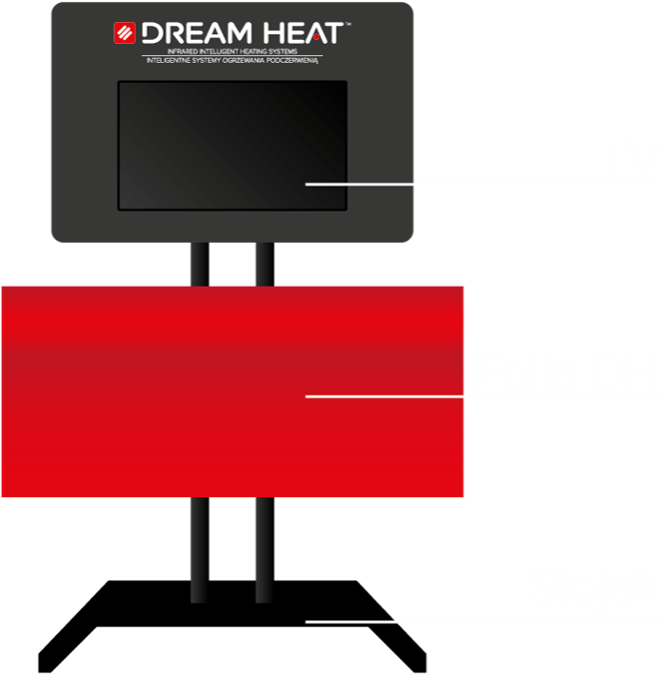
Dla potrzeb naszych Dystrybutorów stworzyliśmy prezenter, który jest jednocześnie urządzeniem do łatwego obcinania folii w hurtowniach dotychczas z uwagi na wagę rolki 38 kg musiały to wykonywać 3 osoby , przy użyciu naszego prezentera może wykonywać to 1 osoba.
Materiały przeznaczone do sprzedaży są bardzo proste w magazynowaniu i nie zabierają dużo miejsca.

Slide 28
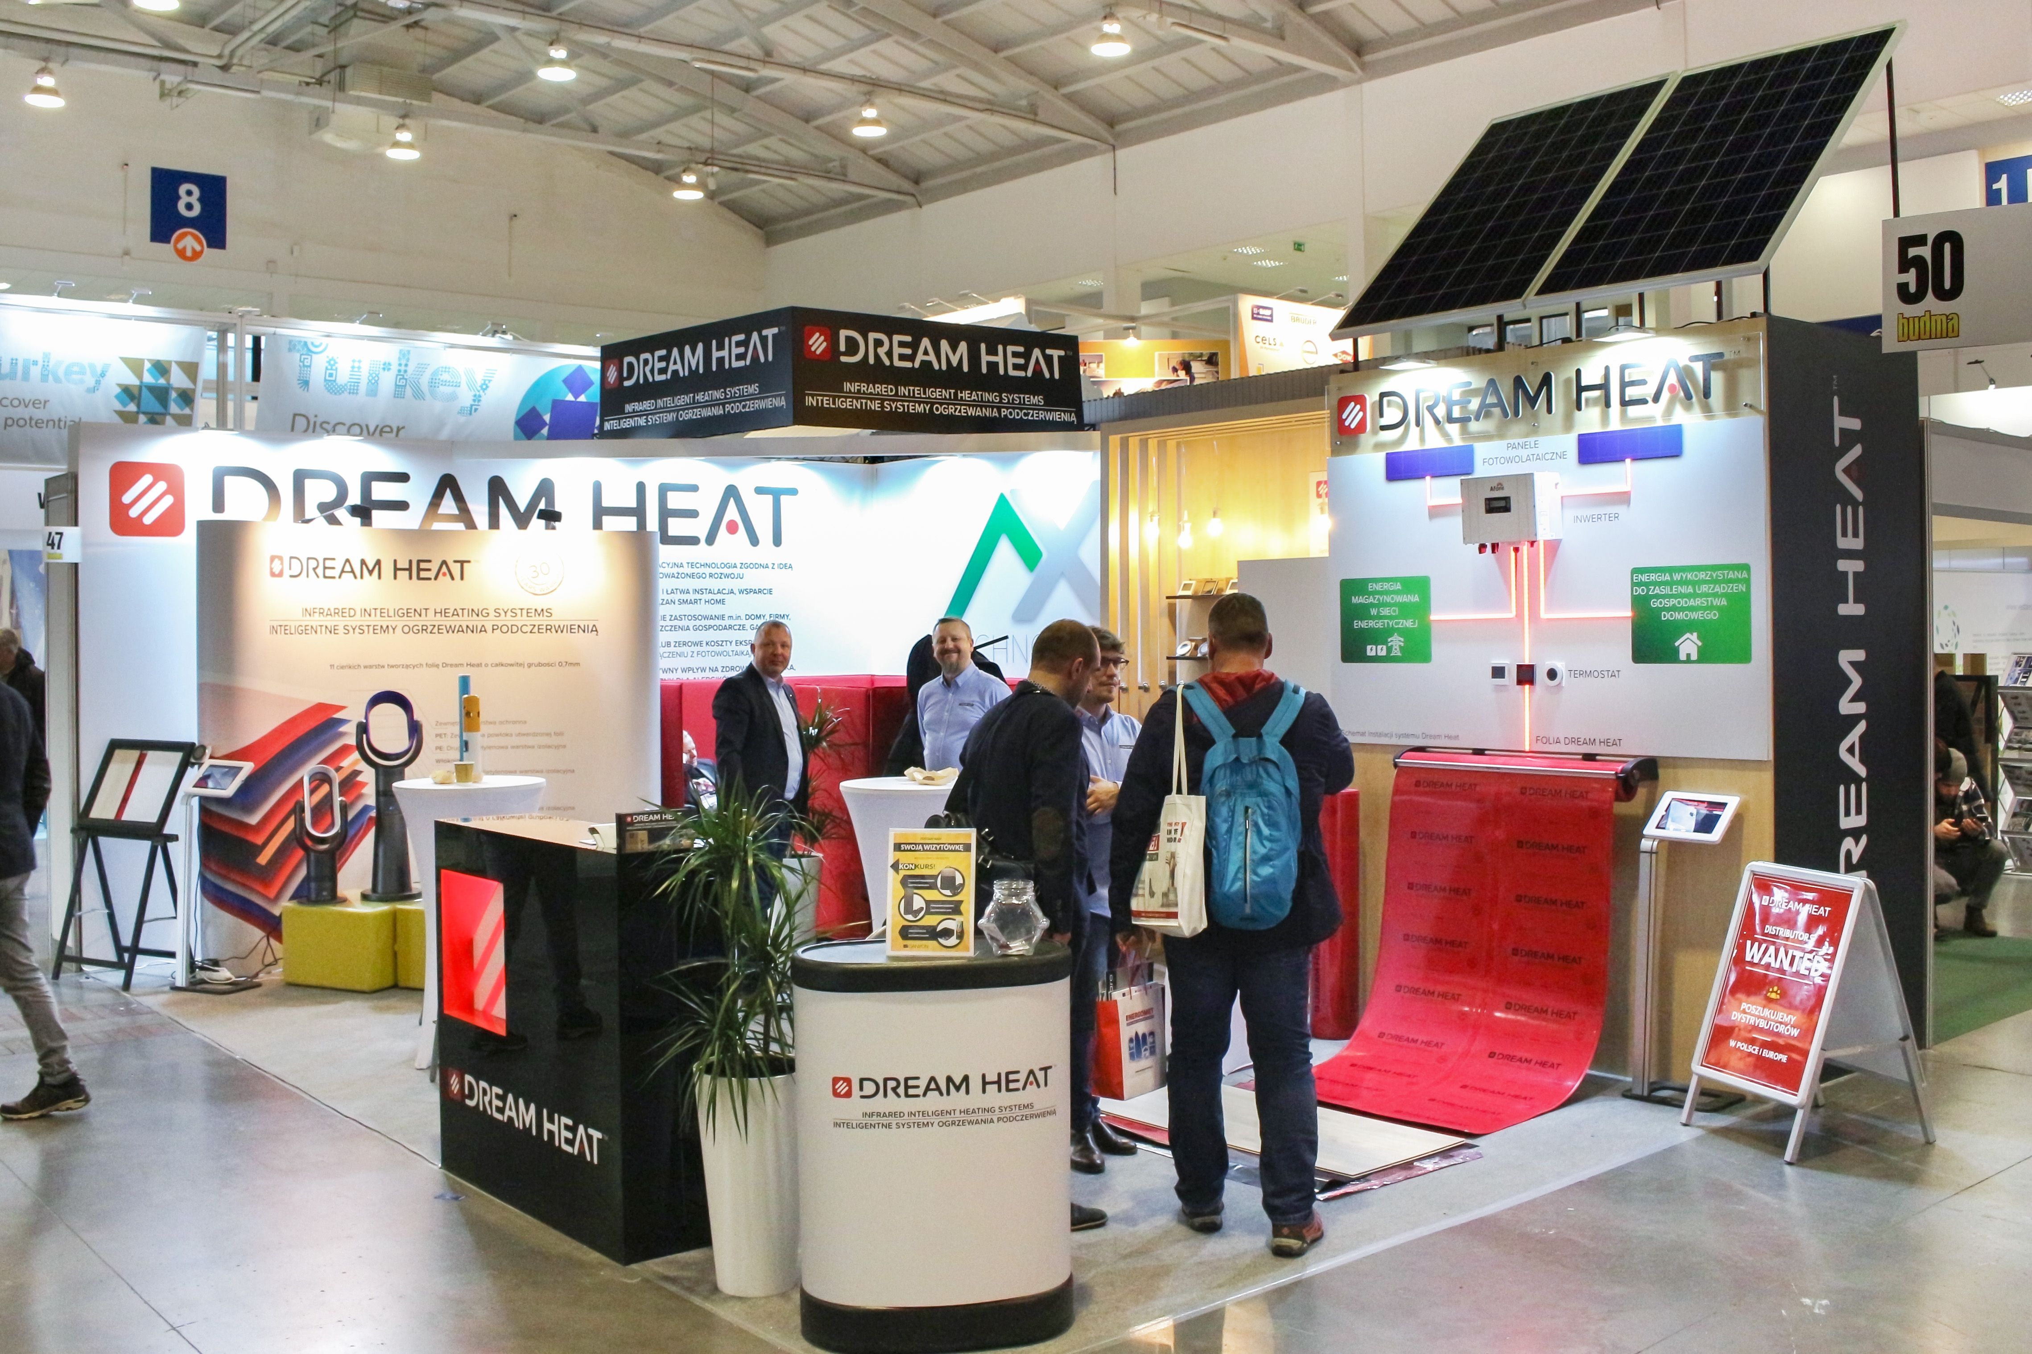
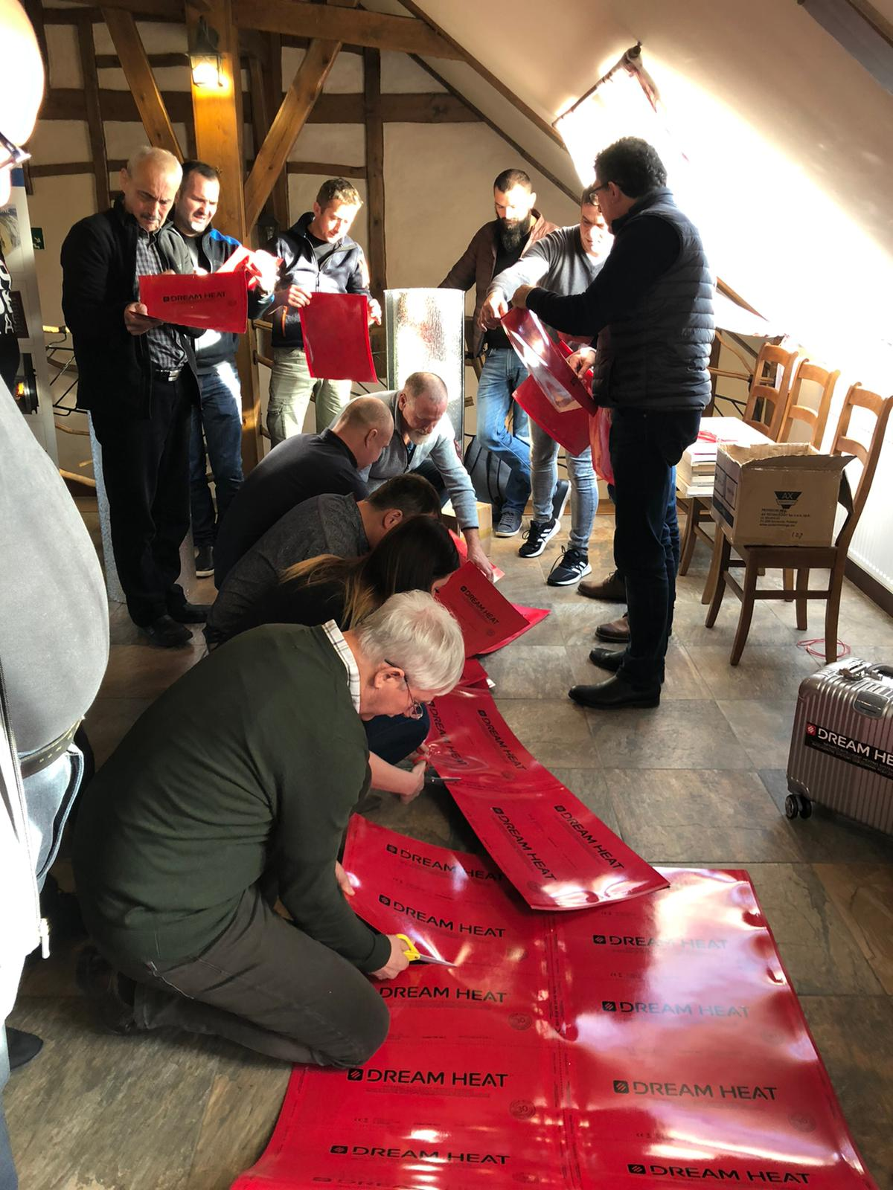
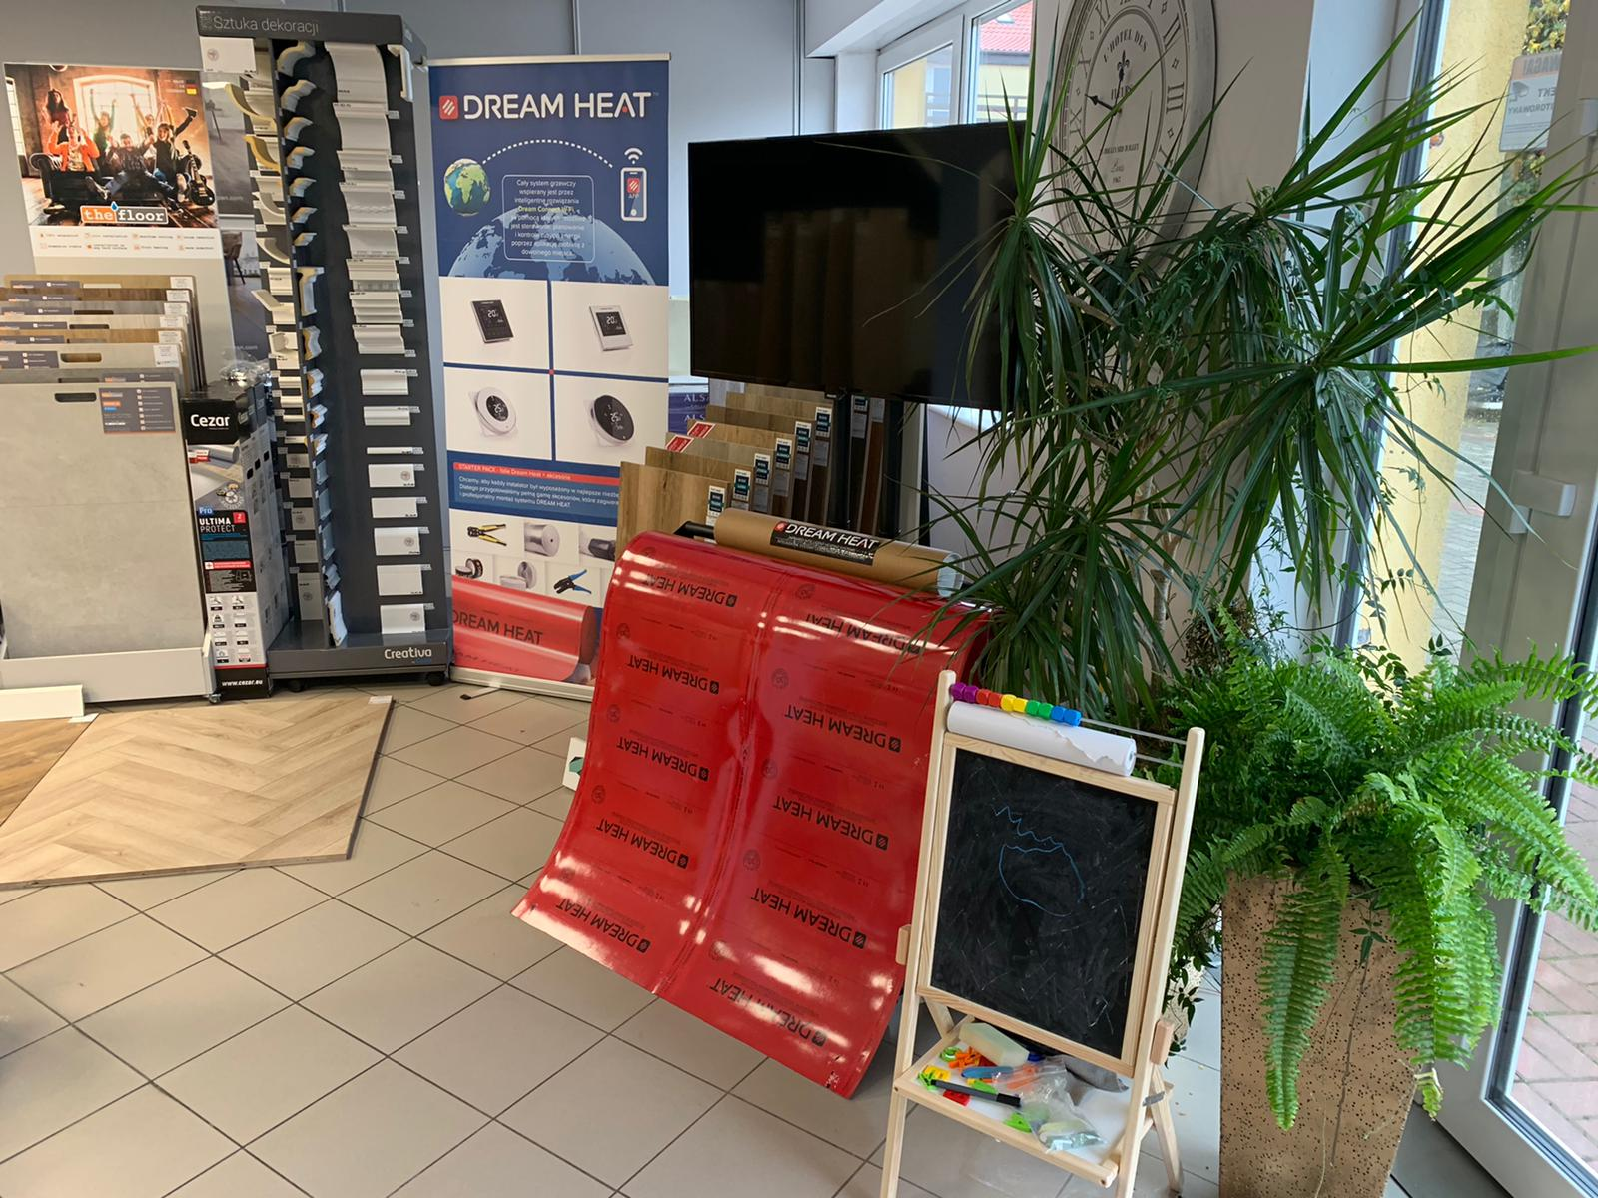
Działania marketingowe
Nasze działania są w głównej mierze skoncentrowane na szerokiej edukacji klientów poprzez udział w różnego rodzaju targach ,dniach otwartych i eventach. Podobnie jak w zeszłym roku, planujemy być obecni na większości tematycznych imprez targowych w całej Polsce.

Slide 29
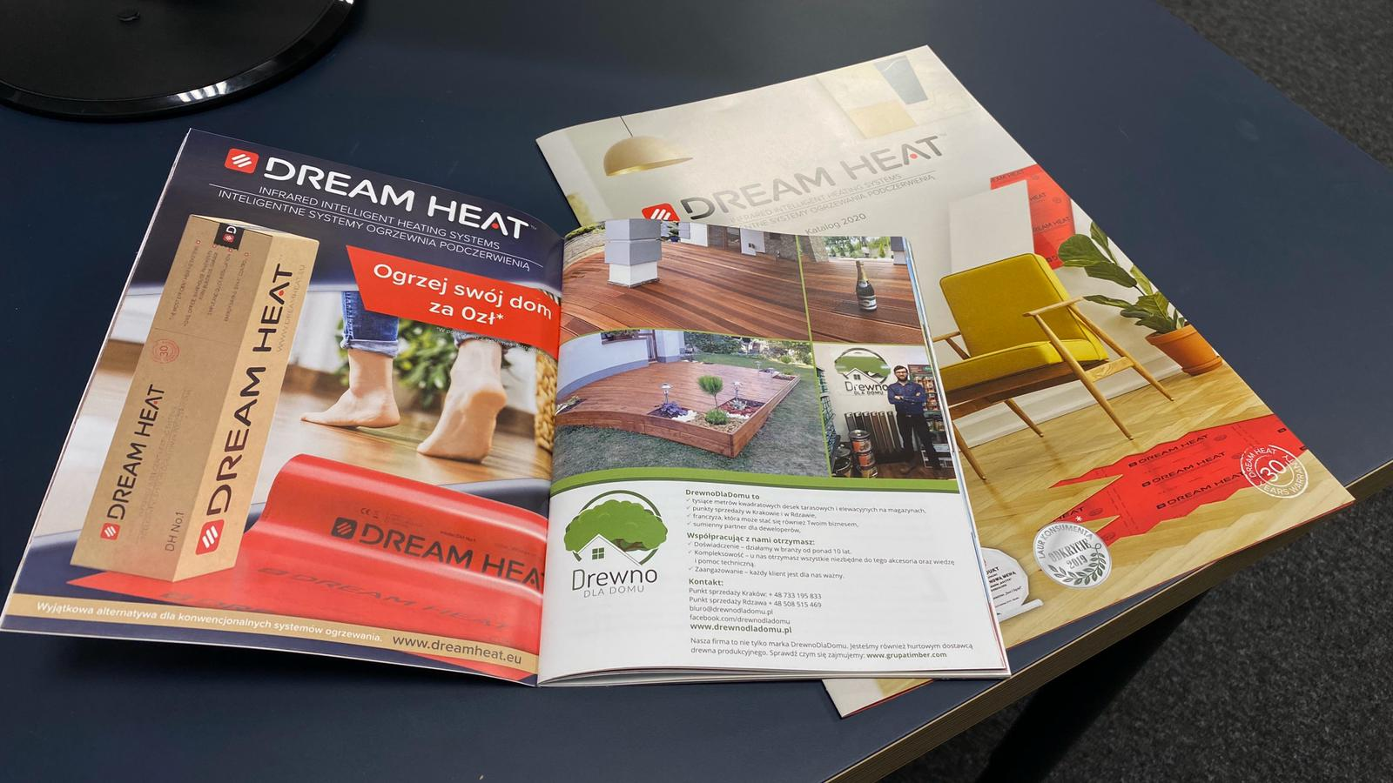
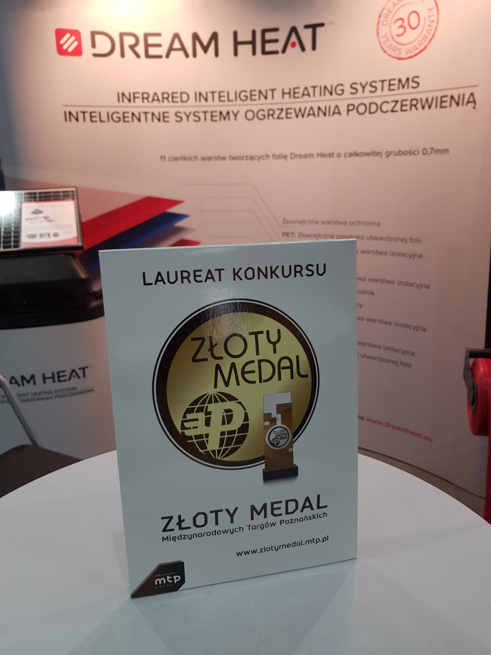
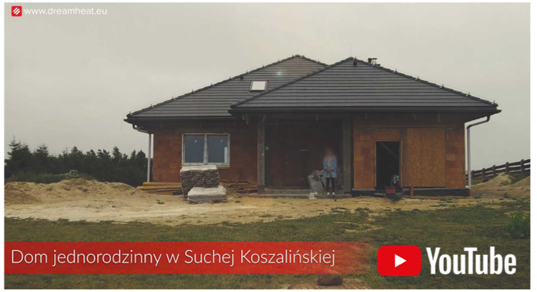
Działania marketingowe
Jesteśmy czynnie obecni również w mediach społecznościowych oraz prasie specjalistycznej takiej jak Murator czy Instalacje

Slide 30
Nagrody
Od premiery folii w 2019 roku zostaliśmy wielokrotnie nagrodzeni, między innymi za innowacyjność produktu.

Slide 31
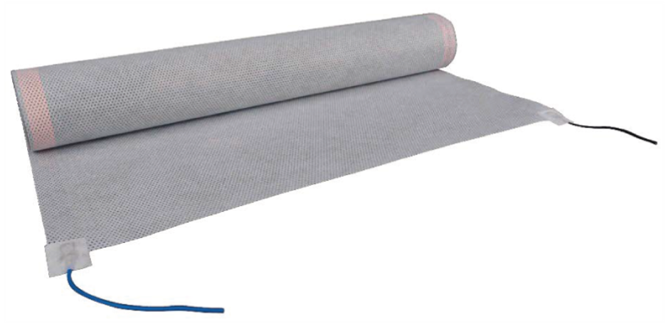
Nowość!
Dream Heat Perfo 1 to unikalny system ogrzewania domu, który pozwala wdrożyć dodatkowe lub podstawowe projekty ogrzewania budynku bez skomplikowanego montażu lub dużych inwestycji.

Slide 32
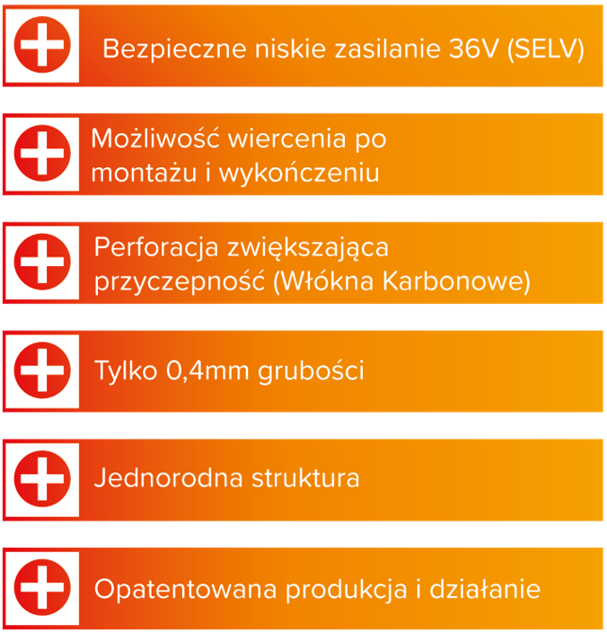
Nowość!
Dream Heat Perfo 1 to unikalny system ogrzewania domu, który pozwala wdrożyć dodatkowe lub podstawowe projekty ogrzewania budynku bez skomplikowanego montażu lub dużych inwestycji.

Slide 33
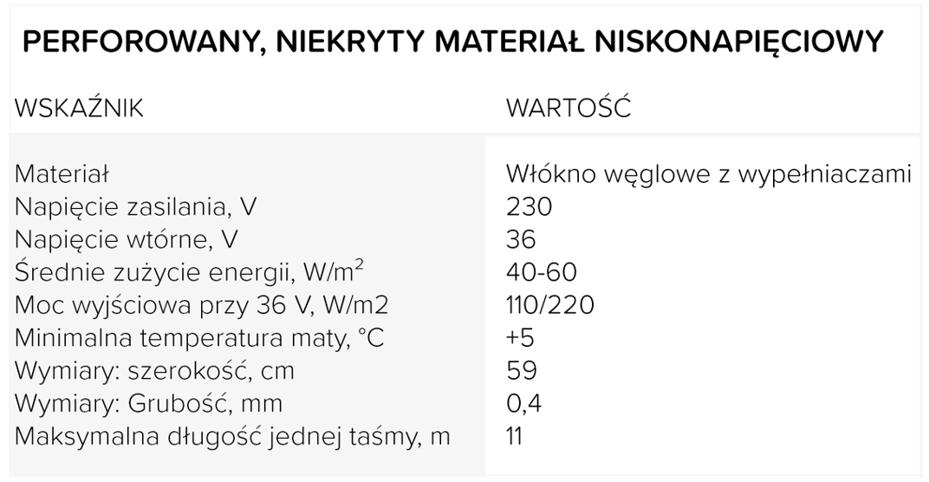
System zużywa zaledwie 40-60 W/m2 energii elektrycznej, dlatego efektywność tego systemu grzewczego jest 2,5-3 razy większa w porównaniu z tradycyjnymi konwekcyjnymi systemami grzewczymi, w tym także gazowym. Przy aktualnych standardach ocieplenia budynków, czas pracy systemu grzewczego nie przekracza 5h dziennie.

Slide 34
Montaż folii Dream Heat

Slide 35
Dziękuję za uwagę
www.dreamheat.eu
www.ogrzejswojdomzazero.pl

